Slide 1

חלוקה הוגנת של קרקע
Fair Division of Land
אראל סגל-הלוי
"וּנְחַלְתֶּם אוֹתָהּ אִישׁ כְּאָחִיו" (יחזקאל מז 14)
http://www.fourpoints.net.au/services/land-division/

Slide 2
חלוקה הוגנת
קלט: משאב משותף, זכויות שוות.
אתגר: העדפות שונות.
מטרה: חלוקה שתהיה הוגנת בעיני כולם.
יישומים: הרבה
  http://spliddit.org/
  http://www.fairoutcomes.com/

Slide 3








הגינות בחלוקת קרקע בכותרות

Slide 4


היעד:
פיתוח תהליכים מעשיים
לחלוקה הוגנת של קרקע

Slide 5

מחלקים את אריאל לסטודנטים!
איך נוודא שכל סטודנט יקבל חלק הוגן?

Slide 6

א. חלוקה שוות-שטח
בעיה: הקרקע לא הומוגנית – לחלקים שונים יש ערך שונה.

Slide 7

ב. חלוקה שוות-ערך
בעיה: ההערכות סוביקטיביות -
לכל אחד יש העדפות שונות.

Slide 8
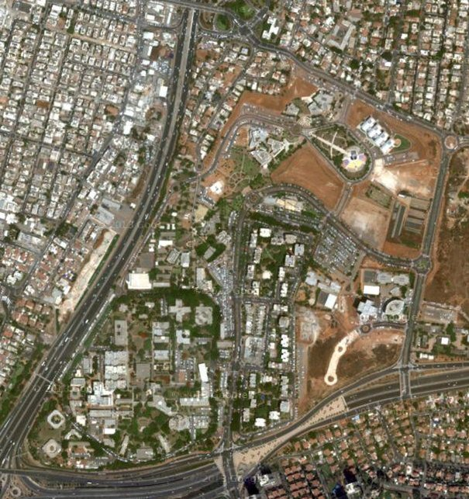
מחלקים את בר-אילן לסטודנטים!
איך נוודא שכל סטודנט יקבל חלק הוגן?

Slide 9
א. חלוקה שוות-שטח
בעיה: הקרקע לא הומוגנית – לחלקים שונים יש ערך שונה.

Slide 10
ב. חלוקה שוות-ערך
בעיה: ההערכות סוביקטיביות -
לכל אחד יש העדפות שונות.

Slide 11
חלוקת עוגה בין שני ילדים
צריך לחלק עוגת יום-הולדת בין שני ילדים: עמי ותמי.
כל ילד מעדיף סוכריות בצבע אחר.
אם אנחנו נחלק את העוגה בצורה שנראית לנו הוגנת – לא בטוח שזה יהיה הוגן בעיניהם!

Slide 12

חלוקת עוגה בין שני ילדים
הפתרון: לתת להם לחלק בעצמם!
עמי מחלק את העוגה לשני חלקים שוים בעיניו (בשווי 1/2).
תמי בוחרת את החלק הטוב בעיניה.
עמי מקבל את השאר.
ת
ע

Slide 13

חלוקת קרקע בין שני אנשים
בראשית יג8-9: וַיֹּאמֶר אַבְרָם אֶל לוֹט: אַל נָא תְהִי מְרִיבָה בֵּינִי וּבֵינֶיךָ וּבֵין רֹעַי וּבֵין רֹעֶיךָ כִּי אֲנָשִׁים אַחִים אֲנָחְנוּ. הֲלֹא כָל הָאָרֶץ לְפָנֶיךָ, הִפָּרֶד נָא מֵעָלָי! אִם הַשְּׂמֹאל וְאֵימִנָה, וְאִם הַיָּמִין וְאַשְׂמְאִילָה.
אברם
לוט

Slide 14
אלגוריתם “חתוך ובחר”
תכונות:
כל משתתף חושב שהחלק שלו שווה לפחות 1/2 – חלוקה פרופורציונלית (proportional).
כל משתתף חושב שהחלק שלו טוב לפחות כמו כל האחרים – חלוקה ללא קנאה (envy-free).
ת
ע
שאלה: האם אפשר להשיג את אותן תכונות כשיש יותר משני אנשים?

Slide 15

חלוקת עוגה – מודל כללי
העוגה C היא קטע (חד ממדי) או מצולע (רב ממדי).
לכל משתתף i יש פונקצית צפיפות ערך על העוגה:
v_{i}: C → R
ערך של חתיכת עוגה הוא אינטגרל על צפיפות הערך:
V_{i}(X) = ∫_{X} v_{i}(x) dx
https://www.madlan.co.il/local/pricesHeatmap

Slide 16


חלוקת עוגה – מודל כללי
העוגה C היא קטע (חד ממדי) או מצולע (רב ממדי).
לכל משתתף i יש פונקצית צפיפות ערך על העוגה:
v_{i}: C → R
ערך של חתיכת עוגה הוא אינטגרל על צפיפות הערך:
V_{i}(X) = ∫_{X} v_{i}(x) dx
= השטח / הנפח מתחת לגרף של צפיפות הערך:

Slide 17
חלוקת עוגה ל-n אנשים
סימונים:
C – העוגה כולה.
X_{i} – הפרוסה שקיבל משתתף i.
V_{i} – פונקציית הערך של משתתף i.
תכונות:
1. חלוקה פרופורציונלית (proportional):
For all i: V_{i}(X_{i}) ≥ V_{i}(C) / n
2. חלוקה ללא קנאה (envy-free):
For all i, j: V_{i}(X_{i}) ≥ V_{i}(X_{j})
חידה: מה יותר קשה?

Slide 18

חלוקה פרופורציונלית
אלג. “המפחית האחרון” – Last Diminisher –
הוגו שטיינהאוס 1948
עמי מסמן 1/n בעיניו.
אם תמי חושבת שזה יותר מדי - היא מפחיתה ל-1/n. וכן רמי וכו’.
האחרון שהפחית מקבל את החלק שסימן.
ממשיכים ברקורסיה.
עמי
רמי
תמי
הרעיון: מכרז בין השחקנים: מי שמוכן לקבל הכי מעט – זוכה.

Slide 19
אלגוריתם המפחית האחרון
משפט: אלגוריתם “המפחית האחרון” נותן חלוקה פרופורציונלית - כל שחקן המשחק לפי הכללים מקבל לפחות 1/n מערך העוגה בעיניו.
הוכחה: נניח שערך העוגה כולה הוא n. נוכיח שכל שחקן מקבל חלק ששווה בעיניו לפחות 1. נוכיח באינדוקציה על n.
בסיס: שחקן אחד מקבל הכל.
צעד: נניח ל-n-1 שחקנים. עכשיו יש n. אחד מקבל חלק ששווה בעיניו 1. נשארים n-1 שחקנים. עבורם, החלק שנמסר שווה לכל היותר 1. לכן, החלק שנשאר שווה בעיניהם לפחות n-1. לפי הנחת האינדוקציה, כל אחד מקבל לפחות 1. ***

Slide 20
אלגוריתם המפחית האחרון
משפט: אלגוריתם “המפחית האחרון” משתמש ב- O(n²) שאילתות.
הוכחה: בכל סיבוב שחקן אחד יוצא – n סיבובים.
בכל סיבוב צריך לשאול כל שחקן שאילתה אחת.
סה”כ O(n²) שאילתות. ***
עבור כלכלנים – זה מספיק.
אבל מדעני-מחשב שואלים:
האם יש אלגוריתם מהיר יותר?

Slide 21


חלוקה פרופורציונלית מהירה
אלגוריתם אבן-פז –
Even-Paz -
שמעון אבן ועזריה פז, 84’
כל שחקן מחלק לשני חלקים בשווי 1/2 בעיניו.
חותכים את העוגה בחציון של הקוים.
שולחים כל שחקן לחצי שמכיל את הקו שלו.
מחלקים כל חצי ברקורסיה.
עמי
רמי
צומי
תמי

Slide 22
אלגוריתם אבן-פז
מה עושים כש-n איזוגי?
כל שחקן מחלק לשני חלקים ביחס של:
(n-1)/2 : (n+1)/2
חותכים את העוגה כך שבצד אחד יהיו
2/(n-1) קוים ובצד שני 2/(n+1) קוים.
שולחים כל שחקן לחצי שמכיל את הקו שלו.
עמי
רמי
צומי
תמי

Slide 23
אלגוריתם אבן-פז
משפט: אלגוריתם אבן-פז נותן חלוקה פרופורציונלית - כל שחקן המשחק לפי הכללים מקבל לפחות 1 חלקי n מערך העוגה בעיניו.
הוכחה: נניח שערך העוגה כולה הוא n. נוכיח שכל שחקן מקבל חלק ששווה בעיניו לפחות 1. נוכיח באינדוקציה על n.
בסיס: שחקן אחד מקבל הכל.
צעד: נניח שנכון לכל מספר שחקנים עד n-1. עכשיו יש n. כל מי שמשחק לפי הכללים, מגיע לחלק ששווה בעיניו לפחות k, ויש בו k שחקנים, כאשר k הוא n/2 או 2/(n+1) או 2/(n-1). לפי הנחת האינדוקציה, כל אחד מקבל לפחות 1. ***

Slide 24
אלגוריתם אבן-פז
משפט: אלגוריתם אבן-פז משתמש
ב- O(n log n) שאילתות.
הוכחה: נעגל את n למעלה לחזקה הקרובה של 2. הגדלנו אותו בפחות מ-2. עכשיו, בכל סיבוב, גודל הקבוצות קטֵן פי 2. לכן מספר הסיבובים הוא לכל היותר log₂(2 n).
בכל סיבוב, שואלים כל שחקן שאילתה אחת.
לכן הסיבוכיות O(n log n).

Slide 25
חלוקה פרופורציונלית מהירה
נניח שמותר לשאול את השחקנים שאילתות משני סוגים:
הערכה (Eval) – חישוב ערך של פרוסה נתונה;
סימון (Mark) – סימון פרוסה עם ערך נתון.
משפט: כל אלגוריתם לחלוקה פרופורציונלית צריך לפחות n log n שאילתות מסוג זה
(Edmonds 2006, Woeginger 2007).
מסקנה: אלגוריתם אבן-פז – הכי מהיר שאפשר.

Slide 26

אלגוריתם אבן-פז על נתוני אמת
מחקר של איתי שטכמן (סטודנט לתואר שני) וד"ר ריקה גונן השווה את הביצועים של אלגוריתם אבן-פז לשיטות החלוקה המקובלות, שהן מכירה והערכת שמאי, על ערכי קרקע בישראל (מאתר מדל"ן) ובניו זילנד. נבדקו מדדים רבים, למשל, הערך הנמוך ביותר של משתתף. אבן-פז ניצח:

Slide 27

חלוקה ללא קנאה
Envy-Free Division
אראל סגל-הלוי
"וּנְחַלְתֶּם אוֹתָהּ אִישׁ כְּאָחִיו" (יחזקאל מז 14)

Slide 28
קנאה
האלגוריתמים שראינו לא מבטיחים שהחלוקה תהיה ללא קנאה.
קנאה זה דבר מעצבן – ולא רק בני אדם -
https://www.youtube.com/results?search_query=monkey+envy+experiment
עמי
רמי
תמי
אז איך מוצאים חלוקה ללא קנאה?

Slide 29
חלוקה ללא קנאה ל-3 שותפים
אלגוריתם Selfridge – Conway, 1963
כ חותך 3 חתיכות שוות בעיניו.
אם א, י מעדיפים חתיכות שונות – סיימנו. אחרת -
י מקצץ את החתיכה הטובה ביותר ומשווה לשניה בעיניו.
א, י, כ בוחרים חתיכה. י חייב לבחור את זו שקיצץ, אם לא נבחרה קודם.
קיבלנו חלוקה ללא קנאה,
אבל עם שארית.
י
א
כ

Slide 30
חלוקה ללא קנאה ל-3 שותפים
אלגוריתם Selfridge – Conway, 1963 – חלק ב
[א או י בחרו את החתיכה המקוצצת; במקרה זה א].
י (שלא בחר את החתיכה המקוצצת) מחלק את השארית לשלוש חתיכות שוות בעיניו.
א, כ, י בוחרים חתיכה.
י
א
כ
א
י
כ

Slide 31
סלפרידג’-קונוויי
משפט: אלגוריתם סלפרידג’-קונוויי נותן חלוקה ללא קנאה - כל שחקן המשחק לפי הכללים מקבל חתיכה טובה לפחות כמו שתי האחרות.
הוכחה: נבנה גרף דו”צ שבו:
הצמתים - שחקנים מצד אחד וחתיכות מצד שני.
הקשתות - מכל שחקן לחתיכות הטובות בעיניו.
שידוך מושלם בגרף זה = חלוקה ללא קנאה!
אחרי החלוקה הראשונה של כ יש שני מקרים:
1
כ
1
כ
(המקרה הקשה)
או
(המקרה הקל)
2
א
2
א
3
י
3
י

Slide 32
סלפרידג’-קונוויי – המשך הוכחה
1
כ
1
כ
אחרי הקיצוץ של י הופך ל:
2
א
2
א
3
י
3
י
בוחרים לפי הסדר א, י, כ. לא משנה מה א בוחר - ל-י נשאר מה לבחור. הוא חייב לבחור את 3 אם היא קיימת, לכן גם ל-כ נשאר מה לבחור.
חלק ב: נניח ש-א לקח את החתיכה המקוצצת. אז י חותך; א, כ, י בוחרים. א בוחר ראשון; ל-י יש שלוש חתיכות לבחור; ו-כ לא יקנא ב-א אפילו אם א ייקח את כל השארית! ***
1
כ
2
א
3
י

Slide 33
חלוקה ללא קנאה
שאלות:
מה קורה כשיש 4 שותפים או יותר?
איך מוצאים חלוקה ללא קנאה עם חתיכות קשירוֹת?
    (כזכור, האלגוריתמים לפרופורציונליות מוצאים
    חלוקה קשירה לכל מספר של שותפים).

Slide 34
חלוקה ללא קנאה ל-n שותפים
1963: אלג’ סלפרידג’-קונוויי ל-3 עם 5 שאילתות
1996: אלג’ בראמס-טיילור. #שאילתות לא חסום.
1998: אלג’ רוברטסון-ווֶב. #שאילתות לא חסום.
2000: אלג’ פיקהורקו. #שאילתות לא חסום.
2009: משפט פרוקצ’יה: #שאילתות לפחות n².
2015: אלג’ עזיז-מקנזי ל-4. #שאילתות חסום (200).
2016: אלג’ עזיז-מקנזי ל-n. #שאילתות חסום:
עדיין לא ידוע כמה שאילתות באמת צריך – האם
אפשר למצוא אלגוריתם הדורש n² שאילתות?

Slide 35
חלוקה קשירה ללא קנאה ל-3
אלגוריתם הסכין המסתובבת – רוברטסון-ווב 1998
עושים צעד אחד של ”המפחית האחרון”. שחקן אחד (נניח כ) זוכה בחתיכה.
הזוכה (כ) מסובב סכין ארוכה
מעל השארית, כך ששני החלקים תמיד שוים בעיניו.
  (- משפט ערך הביניים).
א אומר "עצור" ברגע ששני החלקים שוים בעיניו.
  (- משפט ערך הביניים).
כ

Slide 36
חלוקה קשירה ללא קנאה ל-3
אלגוריתם הסכין המסתובבת – רוברטסון-ווב 1998 [...]
בוחרים לפי הסדר י, א, כ.
הוכחה שאין קנאה:
י
1
כ
כ
2
י
3
א
א

Slide 37
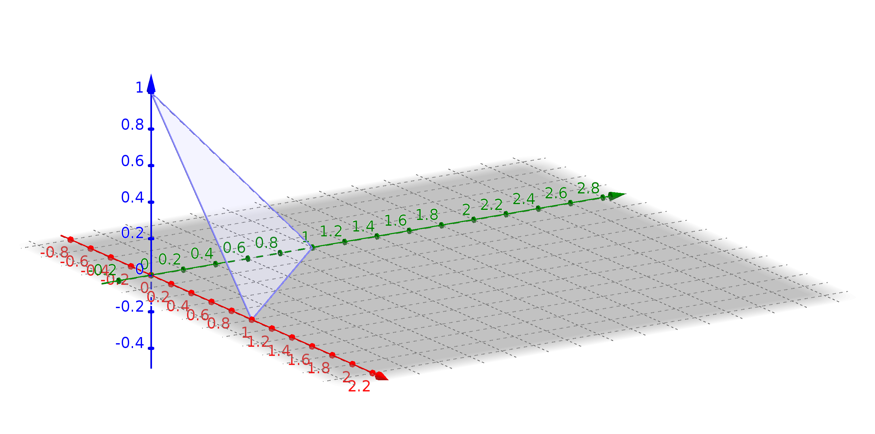

חלוקה קשירה ללא קנאה ל-n
נסתכל על כל החלוקות הקשירות ל-n חתיכות.
כל חלוקה מוגדרת ע”י n מספרים חיוביים שסכומם 1

Slide 38

חלוקה קשירה ללא קנאה ל-n
נסתכל על כל החלוקות הקשירות ל-n חתיכות.
כל חלוקה מוגדרת ע”י n מספרים חיוביים שסכומם 1
מרחב החלוקות הקשירות הוא:
עבור n=2 – קטע.
עבור n=3 – משולש.
עבור n=4 – טטראדר.
באופן כללי – סימפלקס.

Slide 39

חלוקה קשירה ללא קנאה ל-n
בכל נקודה בסימפלקס החלוקות,
אפשר לשאול כל שחקן
“איזו חתיכה אתה הכי רוצה?”.
התשובה היא מספר בין 1 ל-n.
חלוקה ללא קנאה = נקודה
שבה כל שחקן כותב מספר
אחר.
חלוקה כמעט-ללא-קנאה =
סימפלקסון שבו אפשר לחלק קודקוד לכל שחקן, כך שכל שחקן כתב על הקודקוד שלו מספר אחר.

Slide 40



אלגוריתם סימונס-סו (Su 1999)
מחלקים את סימפלקס-החלוקות לסימפלקסונים.
נותנים כל צומת לשחקן, כך שבכל סימפלקסון, כולם מיוצגים.
כל שחקן כותב, בכל צומת שלו, את מספר החתיכה הכי טובה
בעיניו.
מחפשים סימפלקס-n מלא =
עם n מספרים שונים =
חלוקה כמעט-ללא-קנאה.
נוכיח באינדוקציה על n שקיים
מספר איזוגי של סימפלקס-n-מלא.

Slide 41
הלמה של ספרנר (Sperner’s Lemma)
נוכיח באינדוקציה על n שקיים
מספר איזוגי של סימפלקס-n-מלא, בכל מצב שבו מתקיים התנאי של ספרנר (Sperner): כל מספר על צומת בשפה הוא מספר שנמצא על קצות השפה.
התנאי הזה תמיד מתקיים
אצלנו, כי כל שחקן מעדיף
פרוסה לא ריקה!
בסיס: n=2. נסתכל על הצלע בין F₁ ל-F₂. המספרים מתחילים ב-1 ומסתיימים ב-2, ולכן מספר המעברים הוא איזוגי.

Slide 42

הלמה של ספרנר (Sperner’s Lemma)
נוכיח באינדוקציה על n שקיים
מספר איזוגי של סימפלקס-n-מלאים.
בסיס: n=2. מספר המעברים
בין 1 ל-2 הוא איזוגי.
צעד: נבחר סימפלקס-(n-1)-מלא
וניכנס דרכו. הגענו לסימפלקס-n.
יש רק שתי אפשרויות:
הגענו לסימפלקס-n-מלא.
יש עוד סימפלקס-(n-1)-מלא. נצא דרכו ונמשיך לטייל.
בסוף, או שנגיע לסימפלקס-n-מלא, או שנצא החוצה דרך סימפלקס-(n-1)-מלא אחר.
לכן, יש גם מספר איזוגי של סימפלקס-n-מלאים. ***

Slide 43

חלוקה של “עוגה” עם ערך שלילי
דוגמאות ל"עוגות" עם ערך שלילי:
העוגה נשרפה/כולם בדיאטה, אבל צריך לאכול כי לא נעים מהמארחים.
ה”עוגה” היא משל לקרקע
שצריך לטפל בה
(למשל לכסח את הדשא).
ה"עוגה" היא משל לזמן
שבו צריך לבצע תורנות.
כל שחקן מעדיף פרוסה ריקה.
תנאי ספרנר מתקיים -->
קיימת חלוקה ללא קנאה!

Slide 44
חלוקה קשירה ללא קנאה
1980: משפט סטרומקוויסט: תמיד קיימת חלוקה.
1980-1998: אלגוריתמי סכינים, לשלושה אנשים.
1999: אלגוריתם סימונס, #שאילתות אינסופי.
2008: משפט סטרומקוויסט: #שאילתות תמיד אינסופי!

Slide 45
“קָשָׁה כִשְׁאוֹל קִנְאָה”
חלוקה קשירה ללא קנאה | חלוקה ללא קנאה | חלוקה פרופורציונלית | שחקנים
2 שאילתות |  |  | 2
אינסוף! | 5 | Θ(n log n) | 3
 | 200 |  | 4
 | Ω(n²) O(n^{nnnnn}) |  | n

Slide 46
שאלה פתוחה
כמה שאילתות צריך כדי למצוא חלוקה ללא קנאה (בלי קשירוּת)?
n² ?
n^{nnnnn} ?

